Slide 1


Slide 2

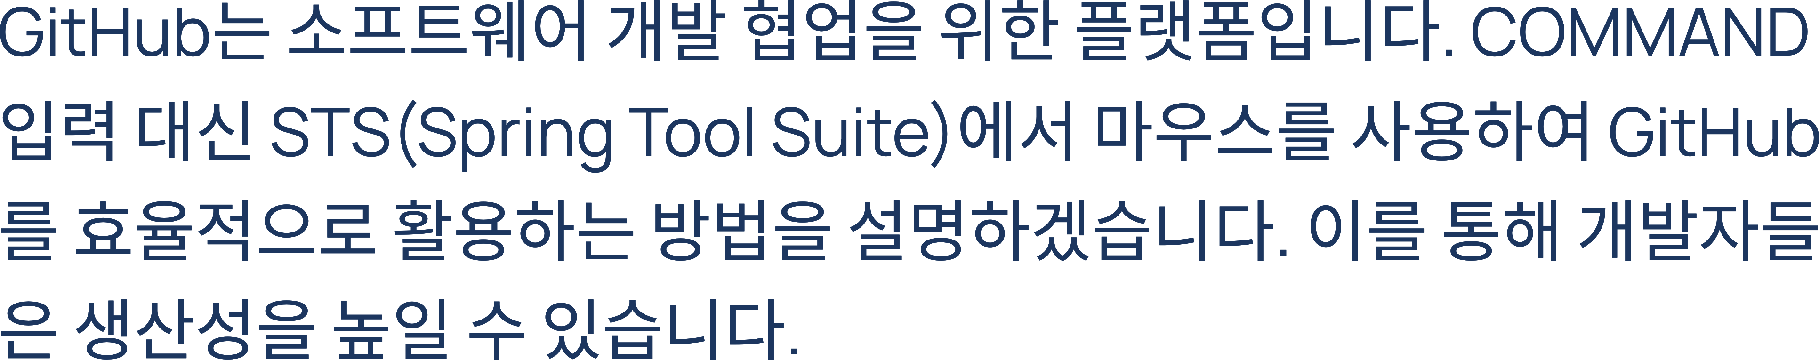

Slide 3

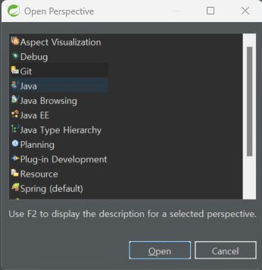
Open Perspective의 Git을 선택하여 열어줍니다.

Slide 4

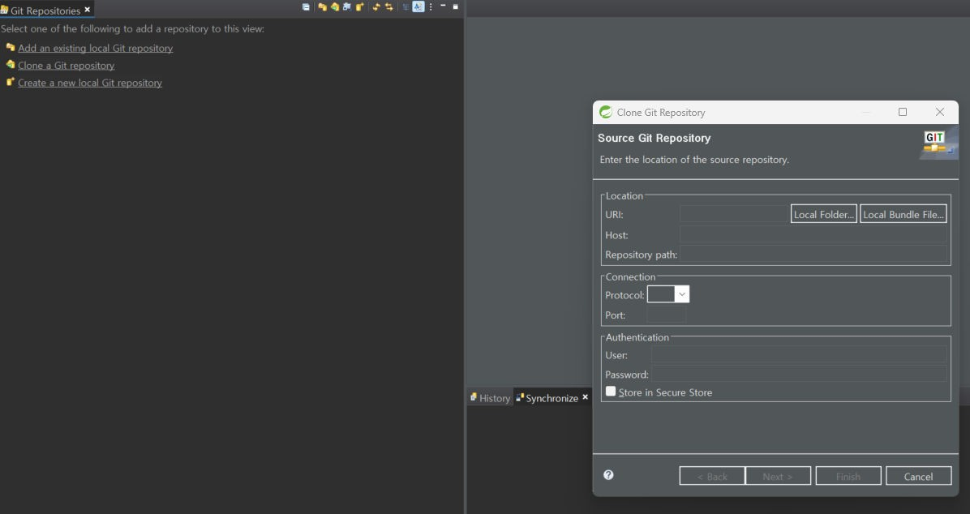
기존의 협업 중인 프로젝트가
있다면 clone을 하여
github repository 의 url을 복사 하고 넣어줍니다
밑의 user 와 password 는
각각 깃허브 아이디 깃허브 토큰을 넣어주면 됩니다.

Slide 5
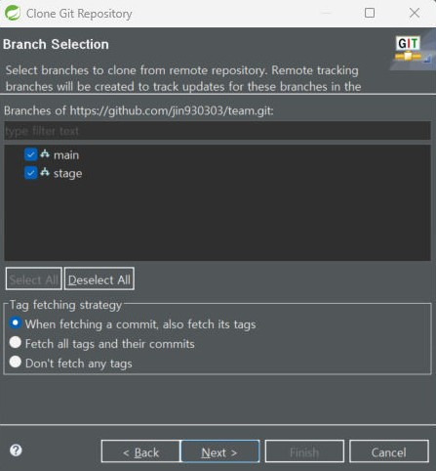
Branch는 main, stage를 체크해 줍니다.

Slide 6
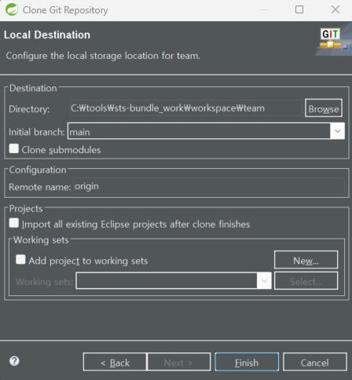
Directory는 작업공간으로 설정해 줍니다.

Slide 7
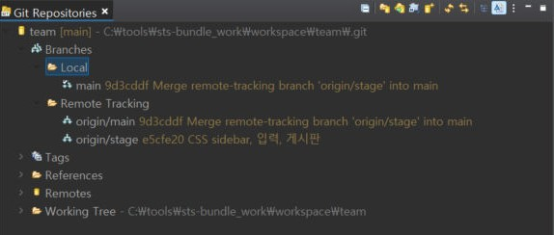
불러오는 작업이 끝난다면
프로젝트를 확인할 수 있습니다.

Slide 8
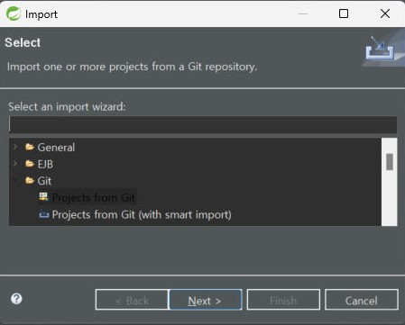
Resource나 Spring Project Explorer에 없다면 Project Explorer 우클릭, import-> import
Git의 Projects from Git
을 선택해 줍니다.

Slide 9
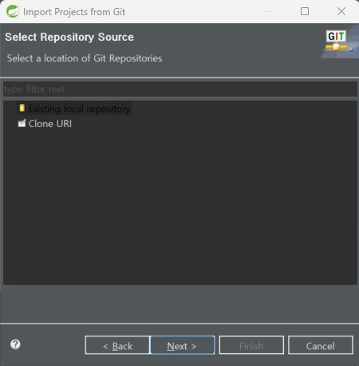
이전의 작업공간 경로에 프로젝트가 있기 때문에
Existing local
repository를 선택해줍니다.

Slide 10
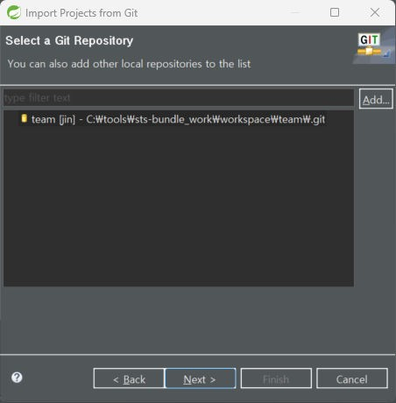
경로를 확인합니다.

Slide 11
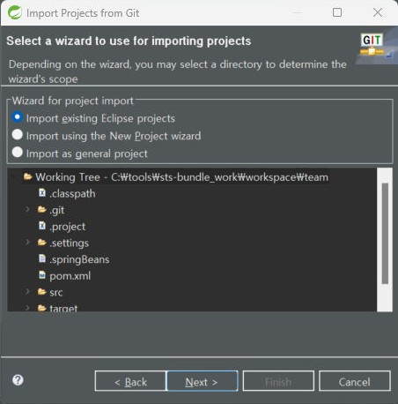
Import existing Eclipse projects 를 선택한뒤 finish 합니다.

Slide 12
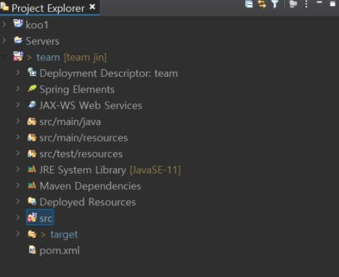
Project Explorer를 확인하면 프로젝트가 들어온 것을 확인할 수 있습니다.

Slide 13

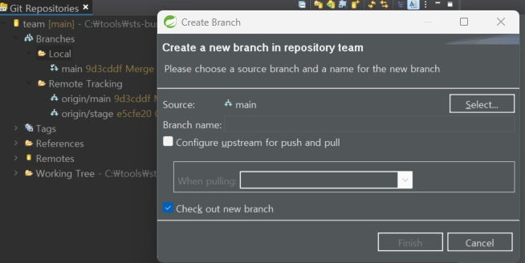
Branches 우클릭뒤
Switch to -> New Branch 에서 Stage 하나 그리고 본인의 작업용 Branch를 만들어 줍니다.

Slide 14

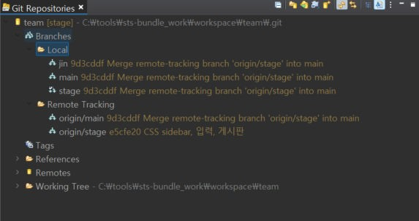
프로젝트 올리는 순서는
개인Branch ->Local stage Local stage-> Remote stage 로 올리는 순서입니다.

Slide 15
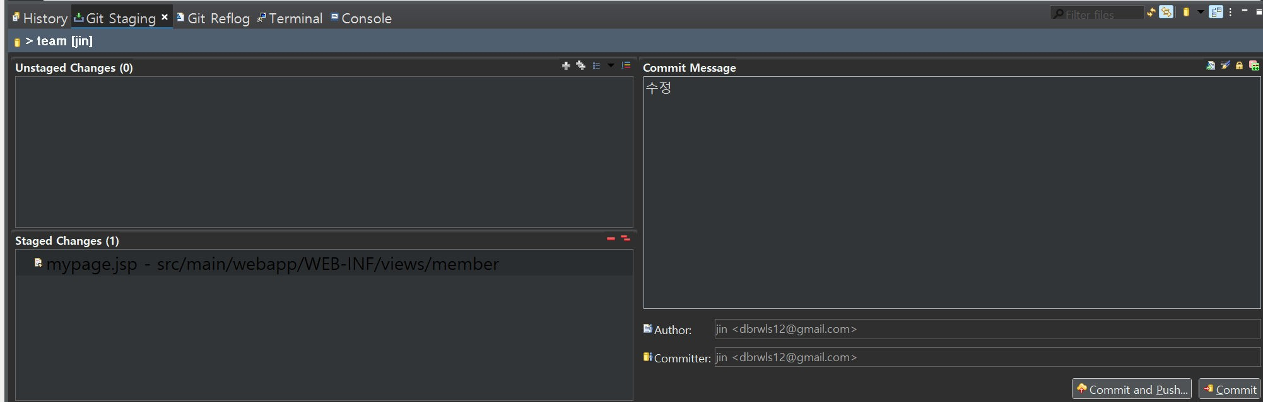
본인의 작업이 끝났다면
개인Branch에서 checkout
그리고 Git Staging에서
변경사항 확인후 Staged Changes 로 내려보낸뒤
Commit Message 를 남긴뒤 Commit을 합니다.

Slide 16
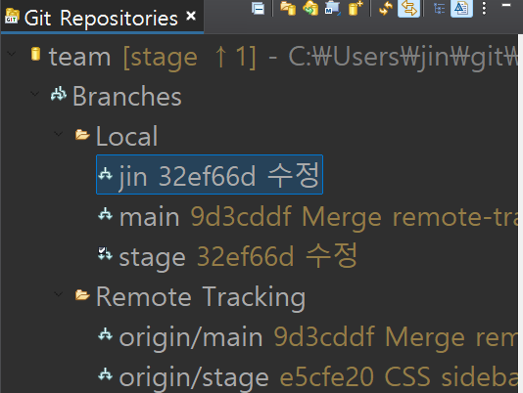
그 다음 stage를 Check out,
개인Branch 우클릭 한 뒤
Merge를 하면 stage또한 같은 이력으로 바뀌게 될 것입니다.

Slide 17
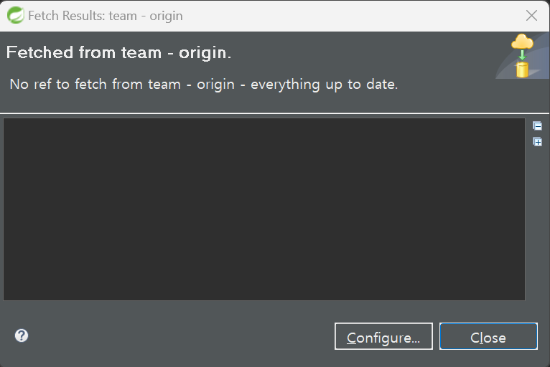
Remote stage에 올리기 전 먼저 다른 팀원이 작업한게 있는지 확인하기 위해 프로젝트 우클릭, Fetch from origin을 클릭합니다.

Slide 18
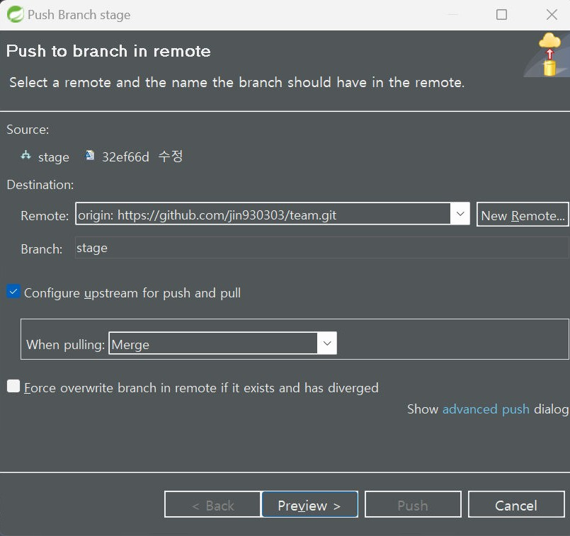
올라온 것이 없다면
Local stage에서 우클릭, push branch를 하고 Branch에 stage로 올라가는지 확인합니다.

Slide 19
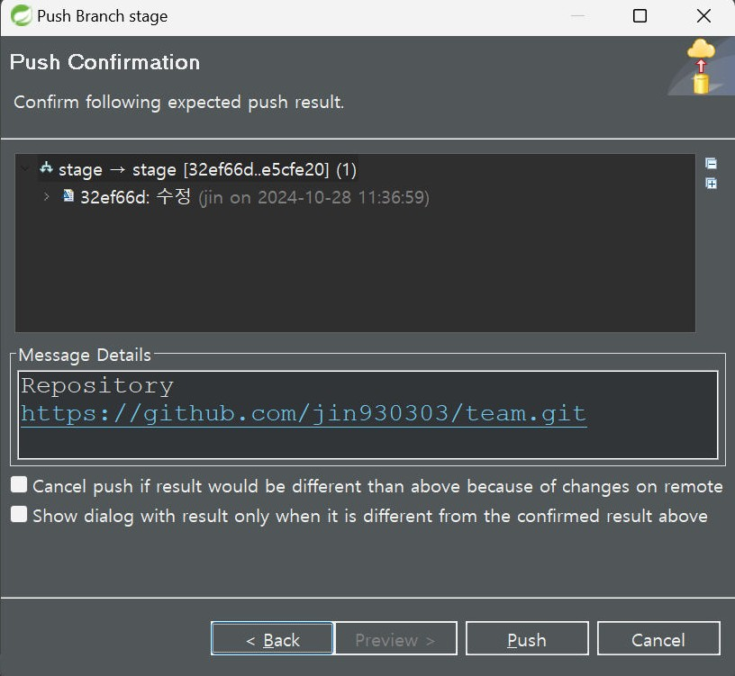
Preview를 클릭하면 사진과 같이 확인 할 수 있습니다.
이제 Push를 클릭하면
Remote Tracking의 origin/stage에 올라간 것을 확인할 수 있습니다.

Slide 20

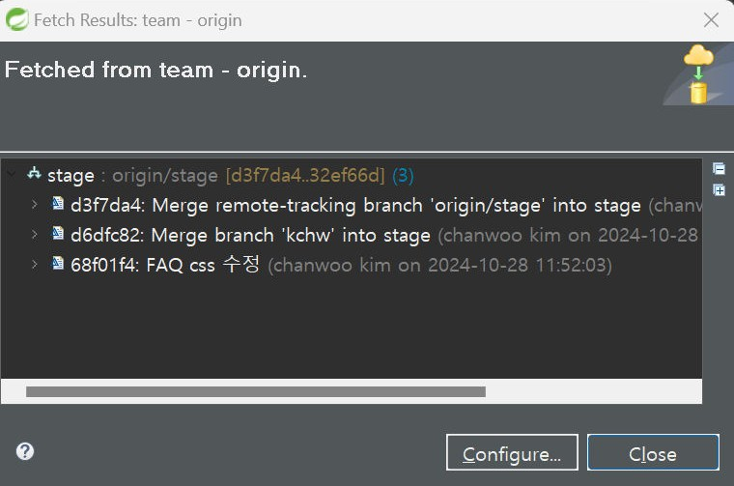
항상 작업을 하기 전 변경사항이 있는지 확인하기 위해
Fetch from origin을 합니다.

Slide 21
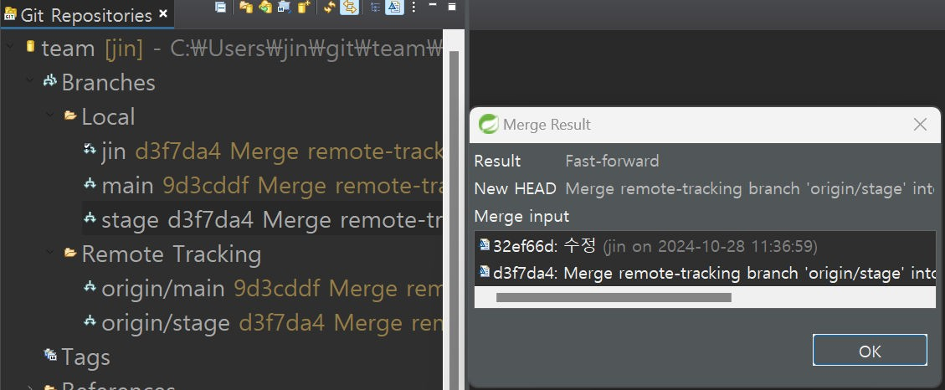
변경사항 확인 후
Local stage에서 check out한 뒤 Remote의 stage우클릭, Merge를 합니다.
이방식그대로 본인의 Branch에서 check out, Local stage우클릭,
Merge를 한 뒤 작업을 시작합니다.

Slide 22

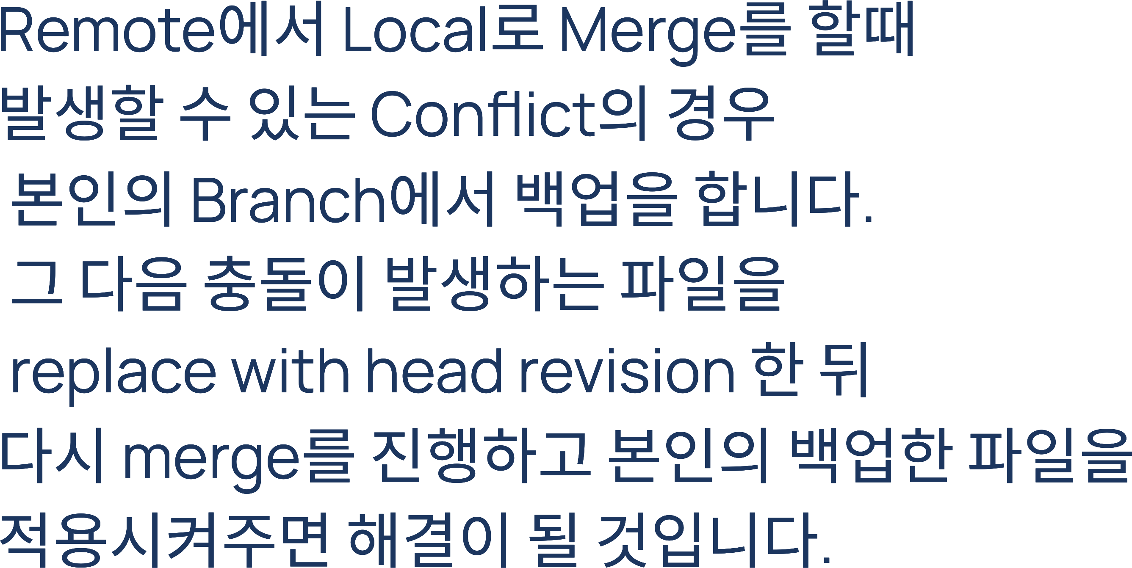

Slide 23



